Slide 1
20장 문자열

Slide 2
책에서의 용어의 정의
문자열 S의 길이 : |S|
문자열 S의 i번째 글자 S[i], 단 i는 0부터
문자열 S의 i번 글자부터 j번 글자 까지의 문자를 부분 문자열(substring) S[i…j]
문자열 S의 0번째 글자부터 i번 째 글자까지를 접두사 (prefix) S[0…i] = S[…i]
문자열 S의 i번째 글자부터 끝 글자까지를 접미사(subfix) S[i…]

Slide 3
문자열 검색 문제
아주 긴 짚더미 문자열(haystack, H)에서 짧은 바늘문자열(needle, N)을 찾는 문제. 그 위치도 함께 반환하는 문제.
naive한 풀이는 H에서 한 칸씩 이동하며 N과 일치하는 가를 살펴본다

Slide 4
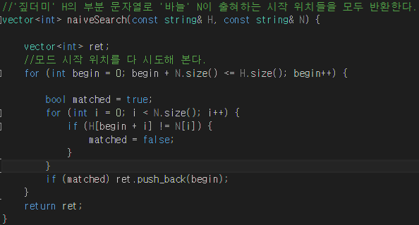
문자열 검색 문제
Q. begin + N.size() <= H.size() 라는 조건은 왜 그렇죠?
Q. 시간복잡도는 어떻게 될까요?

Slide 5
K M P (Knuth – Moriss – Prat)
naive 알고리즘에서 틀려버리면 begin을 +1을 시켜서 다시 N과 맞추어 보았다.
KMP는 검색 도중 틀렸을 경우 begin을 +1 하는 것 말고 그 이 상 뛰어넘을 수 없을까 하는 고민에서 시작한 알고리즘.

Slide 6
K M P (Knuth – Moriss – Prat)
H
 | H[i]
같다!
N
 |  |  |  |  |  | X | X
다시 시작하는 위치를 띄어 넘기 위해서는 어떤 조건이 있어야 하는 걸까?

Slide 7
K M P (Knuth – Moriss – Prat)
바늘 문자열의 접두사와 접미사가 같은 부분을 미리 만들어 놓으면 이 것을 가지고 바로 점프할 수 있다.!
pi[i] = N[….i]의 접두사도 되고 접미사도 되는 문자열의 최대 길이 (단 자기자신은 제외)
partial match table을 미리 만들어(전처리하여) 널 뛰기를 해보자!
여기서 부분 일치 테이블을 얻는 함수를 “실패함수(Failure Function)”라고도 함

Slide 8
K M P (Knuth – Moriss – Prat)
다음 문자열의 partial match table을 만들어 봅시다.
“abbababb”
“bcabbcaabca”

Slide 9
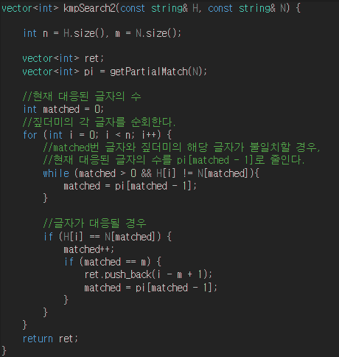
K M P (Knuth – Moriss – Prat)
코드 20.7
H ="abc abcdab abcdabcdabde”
N = "abcdabd“
Q. i의 값이 어떻게 변하는지 봅시다.

Slide 10
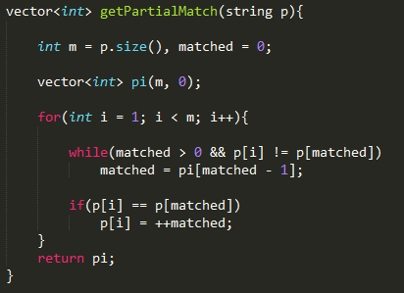
K M P (Knuth – Moriss – Prat)
부분 일치 테이블
“ababaca”
“abbababb”
“bcabbcaabca”
Q. 왜 i가 1부터 시작인지 말해봅시다.

Slide 11
K M P (Knuth – Moriss – Prat)
텍스트 편집기 열어서 KMP지금 반복해서 외워봅시다 오늘
책의 코드와 비교만 해봅시당!

Slide 12
예제 : 접두사/접미사(NAMING)
Q. 654p 2번 째 문단 O(|S|^2)인 이유에 대해 말해봅시다.
Q. 문제를 다시 한 번 읽어 봅시다.
Q. baab…baab에 대한 예를 들어 pi를 만들어봅시다.
코드를 이해해봅시다. 그리고 원본 문자열 size |S|는 어디에서 추가 되는지 맞혀봅시다.

Slide 13
예제 : 팰린드롬 만들기(PALINDROMIZE)
원래 글자와 뒤집은 글자의 겹치는 부분이 최대가 되는 것을 구하는 것인데, 따로 하지 않고 넘어가도록 할께요

Slide 14
재하의 금고
시계 방향과 반시계 방향에 대한 내용만 추가하면 kmp로 어렵지 않게 해결할 수 있습니다.

Slide 15
광고(백준 1305)
접두사이면서 접미사이다?

Slide 16
찾기(백준 1786)
KMP?

Slide 17
백준 4354

Slide 18
백준 2401

